Slide 1
Тайна дрожжей
Гуськов Олег - ученик 3 класса А гимназии №34 г. Ульяновска руководитель: Брагина Яна Михайловна
Почему в хлебе столько дырочек?

Slide 2
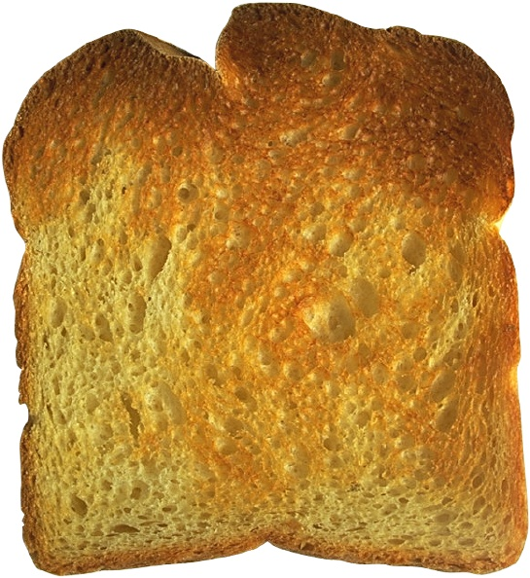
Введение
Каждый день мы едим хлеб, хлебобулочные изделия. Мне всегда было интересно, почему изделия из дрожжевого теста такие пышные, мягкие? Что придает им такое свойство? А самый главный вопрос: Почему в хлебе столько дырочек?
Notes:
Я обратился с этим вопросом к маме, и узнал, что дырочки в хлебе это «работа» дрожжей – вещества из микроскопических грибков, вызывающих брожение. Благодаря им тесто поднимается в два раза.
Мне стало интересно узнать, что это – дрожжи. Поэтому я поставил следующую цель моей работы: узнать, что с собой представляют дрожжи, какие имеют виды, свойства, какая польза от них, применение.

Slide 3
Задачи:
1. Узнать подробно, что же это такое – дрожжи;
2. Узнать какие дрожжи бывают;
3. Узнать, полезны ли дрожжи, или вредны;
4. Провести практический опыт, чтобы узнать свойства дрожжей.

Slide 4
ЧТО ТАКОЕ ДРОЖЖИ?

Slide 5
ЧТО ТАКОЕ ДРОЖЖИ?
Дрожжи — это похожие на бактерии простейшие одноклеточные растения. Они принадлежат семейству грибов. Их клетки больше и сложнее, чем у бактерий. Дрожжи размножаются почкованием.
Notes:
Человек сумел «приручить» дрожжи с глубокой древности, еще и не подозревая об их существовании. Например, напиток, похожий на современное пиво, был известен в Древнем Египте во II тысячелетии до нашей эры. Там же возник способ приготовления хлеба из кислого дрожжевого теста. В Китае 3 тысячи лет назад отгоняли спирт из дрожжевой бражки, получая крепкие спиртные напитки. Все это время люди думали, что брожение возникает само собой или по волшебству. Лишь в 1680 г. нидерландский натуралист Антони Ван Левенгук, рассматривая под микроскопом каплю бродящего пива, впервые увидел клетки дрожжей. Он описал их в письме, адресованном в Королевское общество, и дал рисунок, на котором были видны почкующиеся круглые клетки, образующие скопления.
И только в 1857 году великий французский микробиолог Луи Пастер доказал: что дрожжи и процесс брожения очень тесно связаны между собой. Характерной особенностью дрожжей является их способность производить спиртовое брожение сахара, при котором происходит разложение сахара на этиловый спирт и углекислый газ.
Так начиналось изучение дрожжей, и люди постепенно узнали о микроорганизмах.

Slide 6
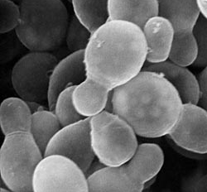
Размножение почкованием
Размножение почкованием происходит следующим образом. Вначале на клетке появляется выпуклость, которая увеличивается. Ядро материнской клетки делится, и одно из дочерних ядер переходит в растущий бугорок. Возникает новая клетка, которая отделяется от материнской или остаётся соединённой с нею.
Notes:
В идеальных условиях почкование происходит настолько быстро, что новые почки формируются на материнской и дочерних клетках прежде, чем они отделяются. Так образуются дрожжевые пучки.

Slide 7
Лечебные и пищевые достоинства дрожжей

Slide 8
Лечебные и пищевые достоинства дрожжей
Они содержат:
Витамины группы B,
Эргостерол (провитамин D),
Углеводы,
Белки
Небольшое количество жиров.
Кроме того, большое количество минеральных связей, очень нужных нам микроэлементов, например, хром и селен.
Notes:
Лечебные и пищевые достоинства дрожжей, как пекарских, так и пивных, не нуждаются в рекоменда­ции.
Они содержат:
Витамины группы B,
эстергол (провитамин D),
углеводы,
белки
некоторое количество жиров.
Кроме того, огромное количество минеральных связей, очень нужных нам микроэлементов, например, хром и селен.
Белки дрожжей по качеству близки к белкам мяса, рыбы, молока и других продуктов животного происхождения. Особое значение приобре­тают дрожжи как ценнейший источник витаминов, прежде всего группы В. В дрожжах содержится эргостерол, который под воздействием ультрафиолетовых лучей переходит в витамин D, являющийся профилактическим и лечебным средством при ра­хите.

Slide 9
Виды дрожжей

Slide 10
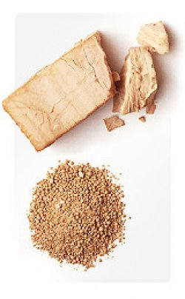
Виды дрожжей.
Хлебопекарные
Пивные
Винные
Кормовые
Чайный гриб
Патогенные
Notes:
Виды дрожжей.
Хлебопекарные
Пивные
Винные
Кормовые
Чайный гриб
Патогенные
Дрожжи используются в хлебопечении, виноделии, пивоварении, квасоварении, в сельском хозяйстве, медицине и других производствах.
В хлебопечении используют хлебопекарные дрожжи. Они проводят спиртовое брожение с образованием множества пузырьков углекислого газа, которые заставляют «подниматься» тесто и после выпечки придают хлебу мягкость. Для пивоварения используют зерно (ячмень). Ячмень измельчают и смешивают с водой и варят, а потом сбраживают дрожжами. Для квасоварения используют рожь.
Высушенные пивные дрожжи используют для производства лекарственных препаратов. Пивные дрожжи используют при гиповитаминозе витаминов группы В, нарушениях обмена веществ, фурункулезе и т. д.
Из винограда нельзя было бы приготовить вино, если бы на кожице ягод не жили дрожжи, сбраживающие сок.
В последнее время эти грибы стали применять и во многих других производствах. Дрожжи выращивают на различных отходах и кормят ими сельскохозяйственных животных. Из дрожжей получают витамины и различные вещества для химической и медицинской промышленности. С помощью дрожжей из различного растительного сырья делают спирт. А это горючее, которым можно при необходимости заменять бензин в двигателях внутреннего сгорания.
Чайный гриб является ассоциацией дрожжей и уксуснокислых бактерий. Применяется для приготовления вкусного напитка.
Дрожжи приносят не только пользу, но и вред. Они могут стать причиной порчи пищевых продуктов, когда на поверхности продуктов образуется налет (например, на сыре или на мясе), перебродить соки, варенье.
Патогенные дрожжи могут вызывать заболевания (кандидоз) у людей со слабым здоровьем.

Slide 11
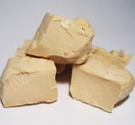
В хлебопечении используют хлебопекарные дрожжи. Они проводят спиртовое брожение с образованием множества пузырьков углекислого газа, которые заставляют «подниматься» тесто.

Slide 12
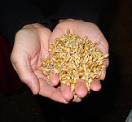
Для пивоварения используют зерно (ячмень). Ячмень измельчают и смешивают с водой и варят, а потом сбраживают дрожжами. Для квасоварения используют рожь.

Slide 13
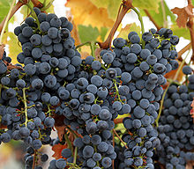
Винные дрожжи живут на кожице ягод. Они видны в виде белого налета или белого пушка на ягодах и плодах.

Slide 14
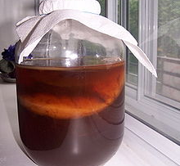
Чайный гриб является ассоциацией дрожжей и уксуснокислых бактерий. Применяется для приготовления вкусного напитка.

Slide 15
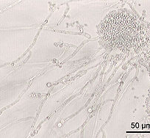
Патогенные дрожжи могут вызывать заболевания (кандидоз) у людей со слабым здоровьем.

Slide 16
Изготовление дрожжей.
Производство хлебопекарных дрожжей основано на размножении дрожжей в жидких питательных средах.
Сырьем для дрожжевого производства является кормовая патока (Меласса – отход свекло-сахарного производства)
Notes:
Производство хлебопекарных дрожжей; основано на размножении дрожжей в жидких питательных средах. 1. Сырьем для дрожжевого производства является кормовая патока (меласса – отход свекло-сахарного производства). Для приготовления питательной среды сусло – патока разбавляется водой (в соотношении 1:4) (1кг мелассы на 4 кг воды – это равно сусло). 2. Подвергается специальной обработке в целях удаления коллоидов и некоторых других веществ, вредных для жизнедеятельности дрожжей. Это достигается обработкой сусло хлорной известью серной кислотой, кипячением и другими способами, в зависимости от качества патоки, и последующим удалением осадков, отстаиванием или фильтрацией.
Для осветления сусла, в сусло вводят питательные соли, содержащие азот и фосфор. Из многих способов осветления чаще применяются кислотно-холодный и кислотно-горячий.

Slide 17
Практический опыт

Slide 18
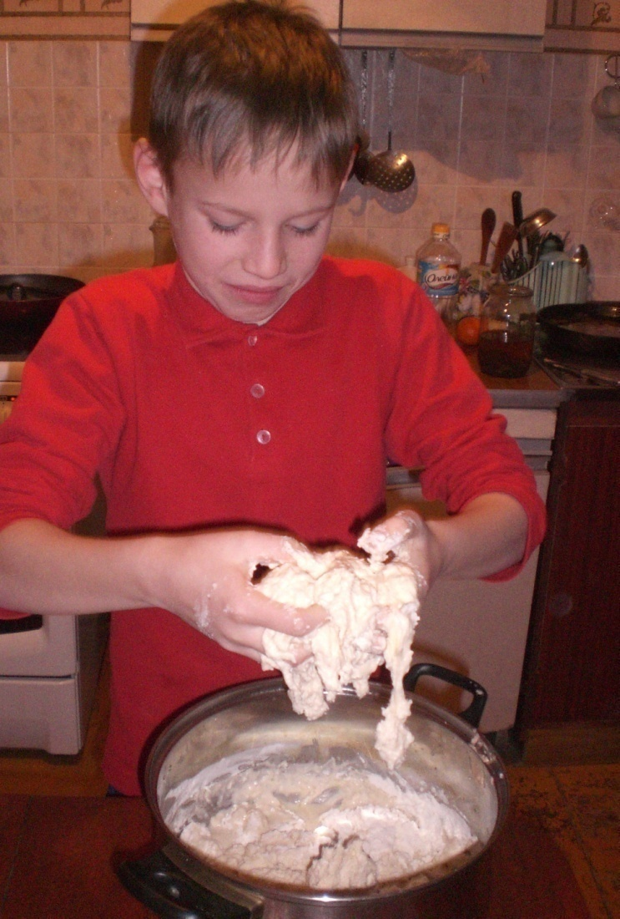
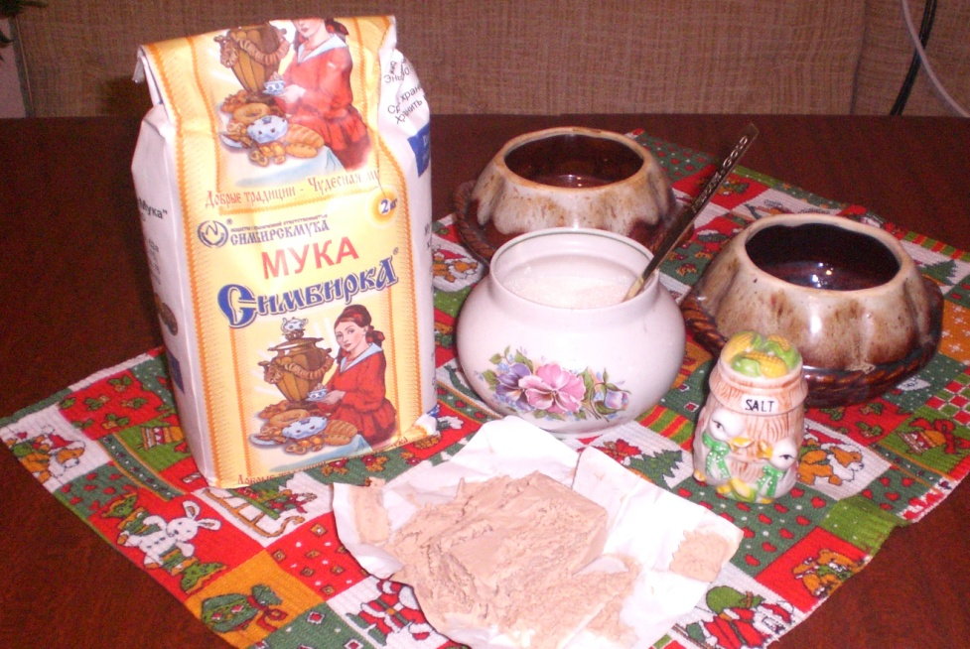
Продукты для опыта: дрожжи вода мука сахар соль

Slide 19
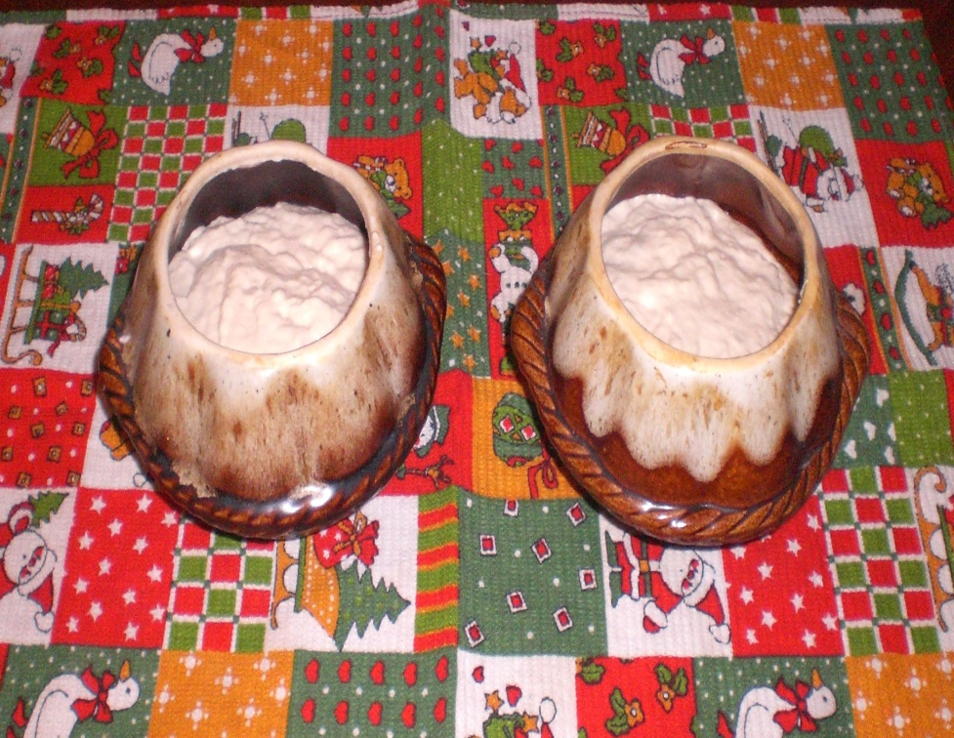
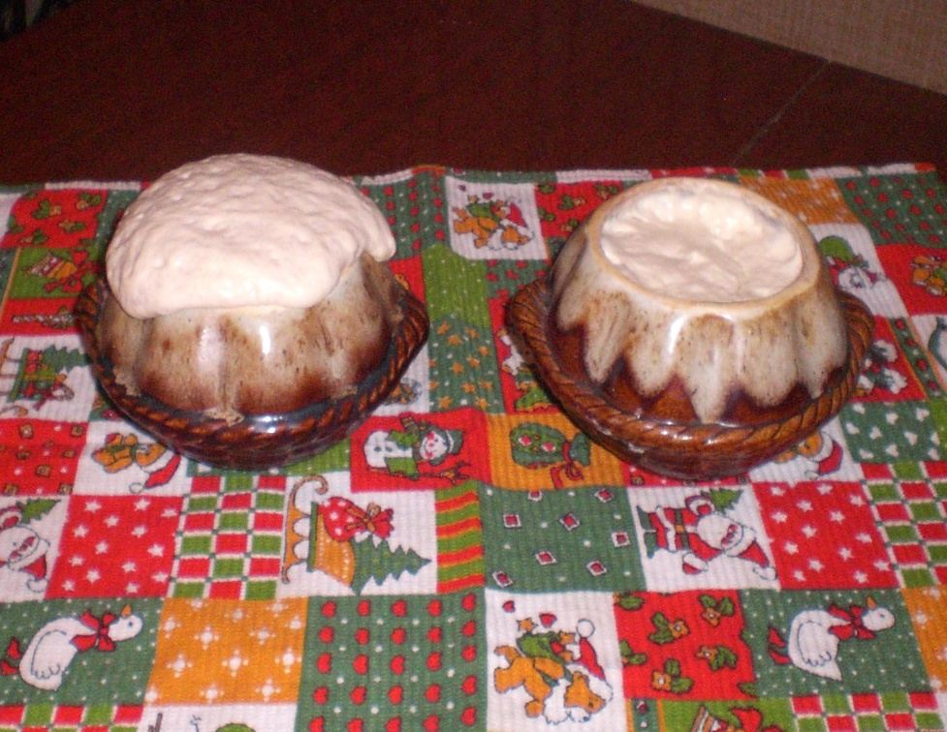
Вывод: Дрожжи чувствительны к температуре окружающей среды. Скорость их размножения уменьшается в ответ на понижение температуры.

Slide 20
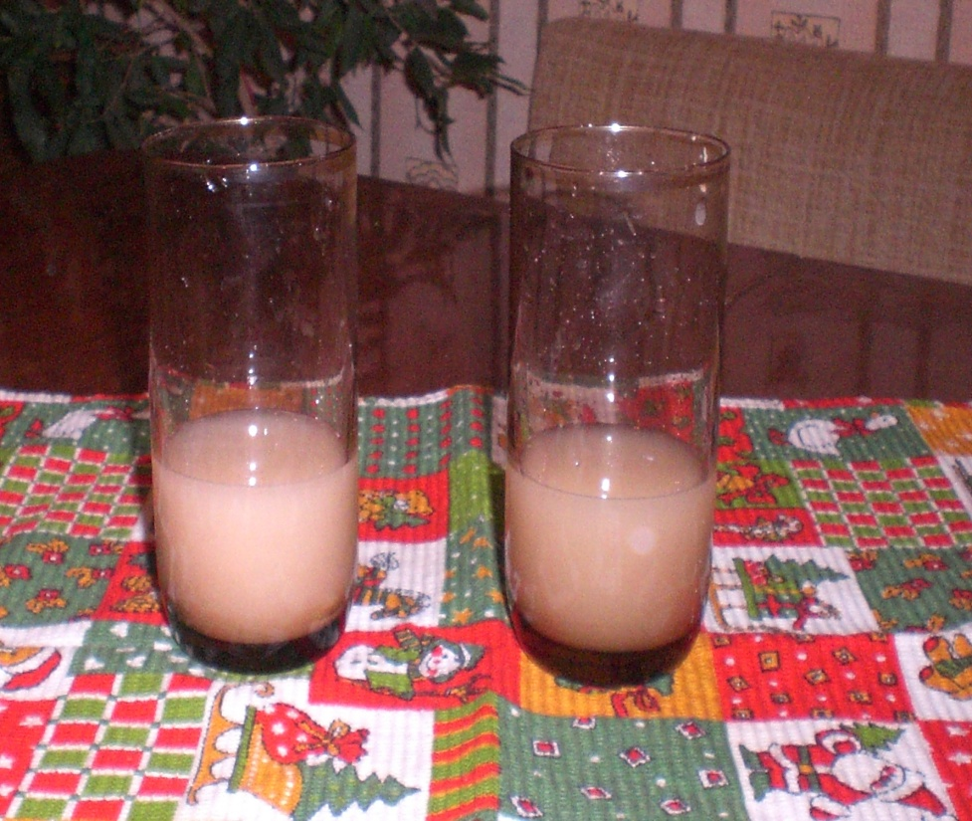
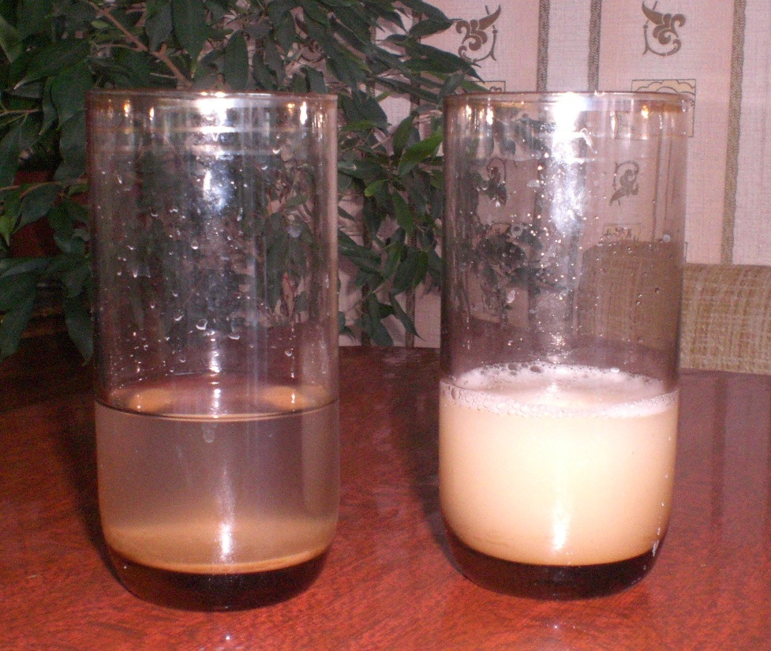
Вывод: Для процесса брожения необходим сахар. Дрожжи превращают сахар в спирт и углекислый газ. Таким способом они получают энергию, необходимую им для жизни.

Slide 21
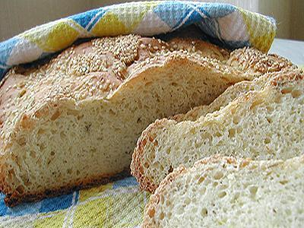
Заключение
В ходе практического опыта я ответил на поставленный вопрос: Откуда в хлебе так много дырочек?
Notes:
Заключение.
Изучив литературу, проделав практический опыт, пришел к выводу, что дрожжи – одноклеточные грибы. Они имеют такие виды: пивные, хлебопекарные, кормовые, винные. Свойства: растворяются в теплой воде или молоке, превращают крахмал теста в сахар, который они потом переваривают, вырабатывая двуокись углерода как продукт отхода. Этот газ выделяется в тесто и образовывает большое количество пузырьков, что заставляет тесто подниматься.
Изготовление дрожжей основано на размножении их в жидких питательных средах. Сырьем является кормовая патока (меласса – отход свекло-сахарного производства).
Дрожжи используются в виноделии, пивоварении, хлебопечении, сельском хозяйстве, медицине.
В ходе практического опыта я ответил на поставленный вопрос: Откуда в хлебе так много дырочек?
Дрожжи попадают в тесто
Грибки сразу принимаются за дело
Они вырабатывают углекислый газ, от этого тесто вспухает, поднимается, подходит
В жаркой печи пузырьки лопаются, газ уходит, а дырочки в душистом хлебе остаются.

Slide 22
Вот в чем дело!
Дрожжи попадают в тесто
Грибки сразу принимаются за дело
Они вырабатывают углекислый газ, от этого тесто поднимается, подходит
В жаркой печи пузырьки лопаются, газ уходит, а дырочки в душистом
хлебе остаются.

Slide 23
СПАСИБО ЗА ВНИМАНИЕ!

Slide 24
Использованная литература.
Биология (сост. З.А.Власова). – М.: Филолог. об-во "Слово", компания. ТКО АСТ, Центр гуманитарных наук при факультете журналистики МГУ им. М.В.Ломоносова, 1996 – 576с.
Б.А. Введенский "Большая советская энциклопедия". 15 Второе издание 1952г.
А.М. Прохоров "Советский энциклопедический словарь". Издание четвертое 1987г.
Л. Ликум "Все обо всем" том 5 Москва 1995г.
Детская энциклопедия «Почему и потому». Сост.О.Н.Корчагина. М., РОСМЭН-ПРЕСС,2005 г.
Детская энциклопедия «Для ленивых». Альманах серии «Скажи мне, почему?». MASS MEDIA,1993 г.
Почемучка. Энциклопедия для любознательных. М. Премьера.Астрель.АСТ, 2007 г.
Детская энциклопедия «Что такое. Кто такой». М. «Педагогика Пресс», 1995 г.
Большая энциклопедия открытий и изобретений. М. РОСМЭН, 2007 г.
Ликум А. Всё обо всем. Популярная энциклопедия для детей. М. Компания «Ключ –С», 1994г.

